Slide 1
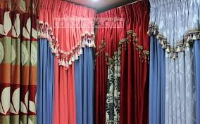
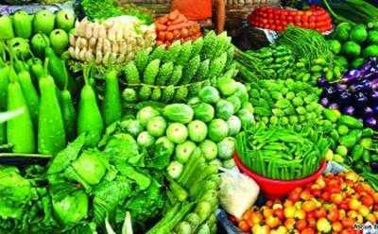
ক্লাসের শুরুতে সবাইকে স্বাগতম

Slide 2
মোঃমেহেদুল ইসলাম
শারীরিক শিক্ষক
মাহমুদপুর উচ্চ বিদ্যালয়
ক্ষেতলাল,জয়পুরহাট
mehedulslam1979@gmail.com
শ্রেণী-৬ষ্ঠ
বিষয়-কৃষি শিক্ষা
অধ্যায়- প্রথম অধ্যায়
পাঠ-এক/মাটি
সময়-৫০মিনিট
তারিখঃ ২৯/০৪ /২০২১

Slide 3
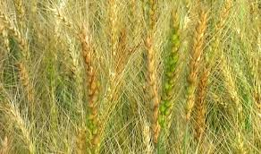
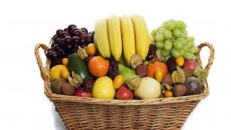
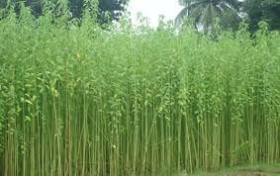
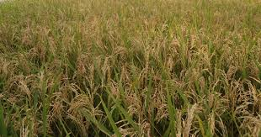
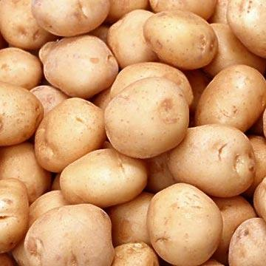
ছবিতে তোমরা কী দেখছ_এগুলো কোথায় জন্মে ?

Slide 4
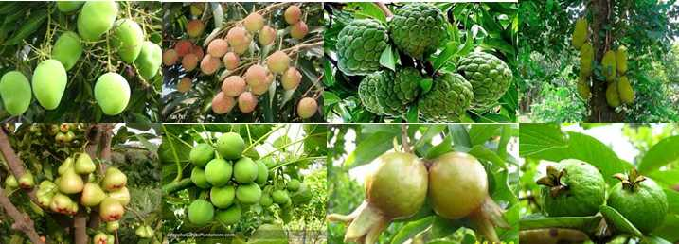
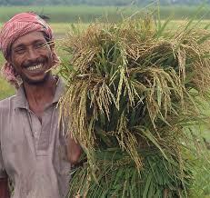
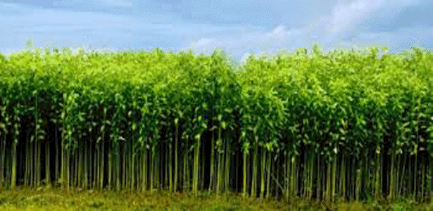
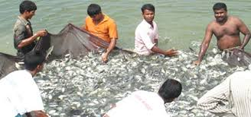
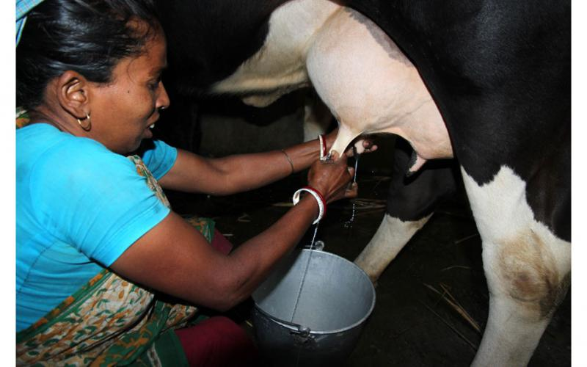
আজকের পাঠ
কৃষির পরিধি ও পরিসর

Slide 5
শিখনফল
এই পাঠ শেষে শিক্ষার্থীরা …
মাটি কী ? কৃষিতে মাটির ভূমিকা ও মৌলিক চাহিদা বলতে পারবে।
মাটির উপাদান বৈশিষ্ট্য গুলো চিহ্নিত করে বনর্ণা করতে পারবে ?
কৃষির পরিধি এবং পরিসর ব্যাখ্যা করতে পারবে .

Slide 6
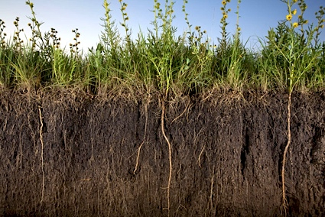
মাটি কী?
ভূ-পৃষ্ঠের নরম আস্তরণ যা উদ্ভিদ জন্মানোর মাধ্যম হিসেবে ব্যবহৃত করা হয় তাকে মাটি বলে।

Slide 7
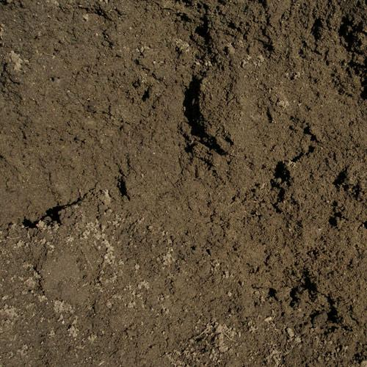
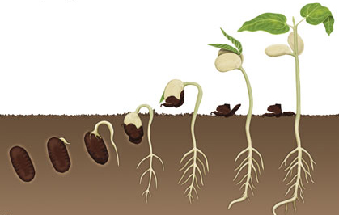
বীজ ও মাটির সম্পর্ক কী ?
মাটি
বীজ
উপাদান ছাড়া কৃষি কাজ আদৌ সম্ভব নয় ?

Slide 8
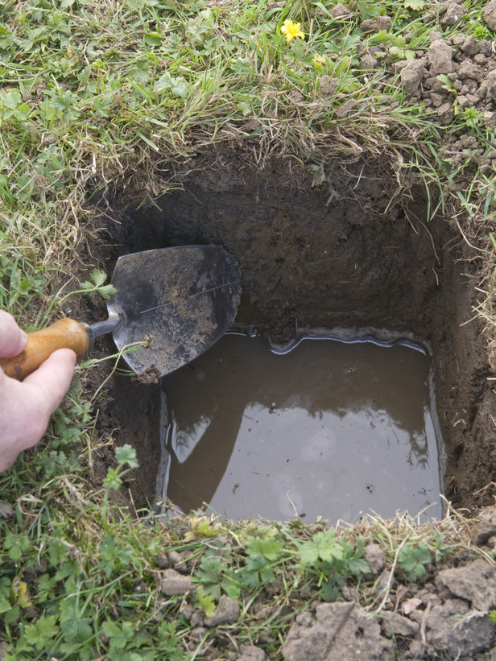
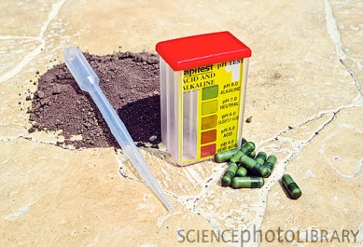
কৃষি কাজে মাটির ভূমিকা কী ?
মাটির পানি ধারণ ক্ষমতা
মাটির অম্লত্ব বা ক্ষারত্ব
মাটি ও মাটির উপাদান

Slide 9
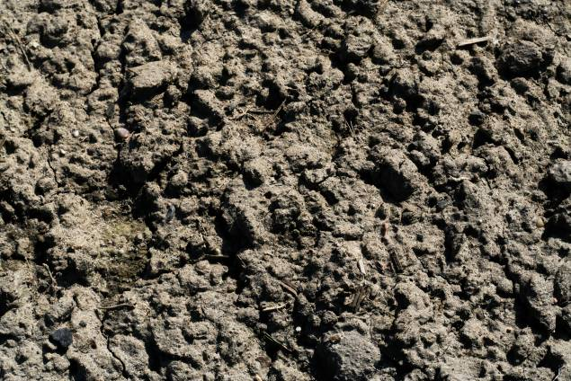
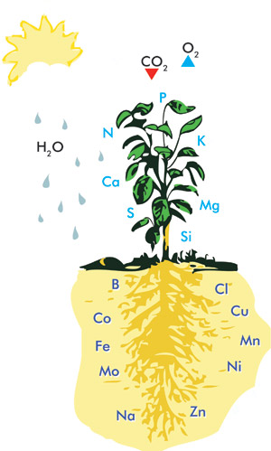
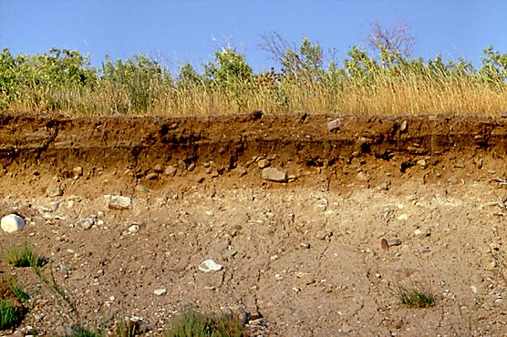
মাটির বুনট
গাছের দরকারি পুষ্টি

Slide 10
কৃষি কাজের জন্য গুরুত্বপূর্ণ মাটির গুণাবলী সমূহঃ
মাটির পানি ধারণ ক্ষমতা
মাটির অম্লত্ব বা ক্ষারত্ব
মাটির বুনট
গাছের দরকারি পুষ্টি

Slide 11
একক কাজ
কৃষি কাজের জন্য গুরুত্বপূর্ণ মাটির গুণাবলী কী কী ?
আমাদের দেশের মানুষের প্রধান পেশা কোনটি ?
কৃষির অন্তর্ভুক্ত বিষয়গু লো কী কী ?

Slide 12
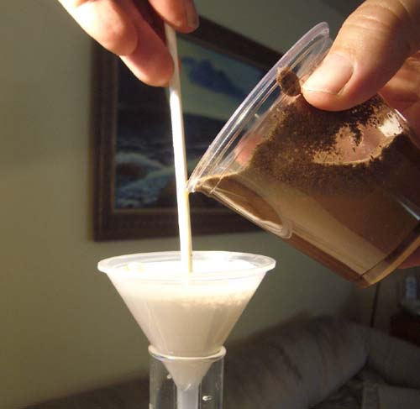
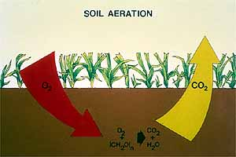
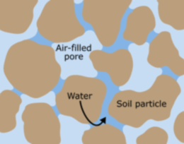
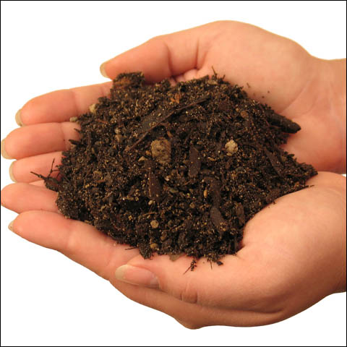
পানি মাটিস্থ পুষ্টি উপাদানকে দ্রবীভূত রাখে
বায়ু উদ্ভিদের মূল ও অণুজীবের শ্বাসনের জন্যে অক্সিজেন সরবরাহ করে।
বায়ু
পানি
মাটি কণা
মাটির উপাদান: মাটি ভাবে গঠিত হয় ?
মাটিতে পানি ও বায়ু কোথায় ও কী ভাবে থাকে ?

Slide 13
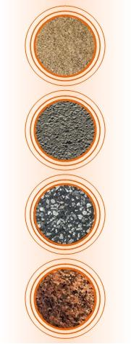
খনিজ পদার্থ
আদি শিলার চূর্ণ-বিচূর্ণ অংশ
পলিকণা,বালিকণা ও কর্দমকণা

Slide 14
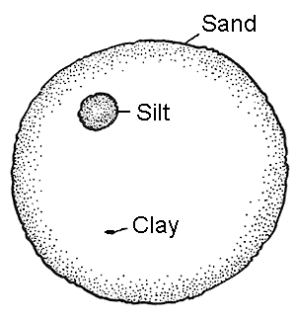
কণার আকার কেমন দেখুন ?
বালিকণা
পলিকণা
কর্দমকণা

Slide 15
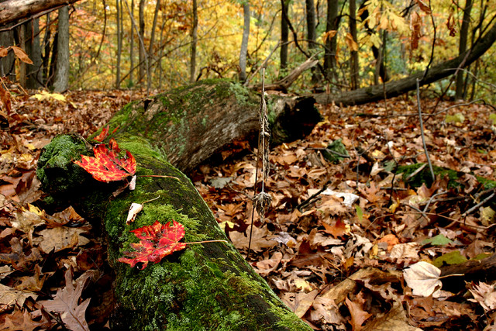
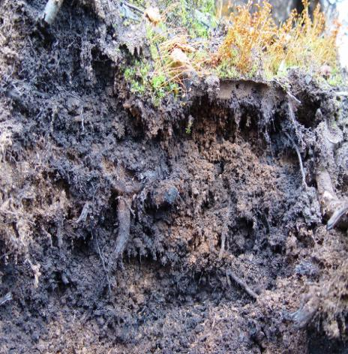
জৈব পদার্থ
উদ্ভিদ ও প্রাণী দেহের পচা অংশ
জৈব পদার্থ হলো মাটির প্রাণ ।
অণুজীবের কার্যকারিতা বৃদ্ধি করে।
রস ধারণ ক্ষমতা বাড়ায়।
মাটির উৎপাদন ক্ষমতা বৃদ্ধি করে ।

Slide 16
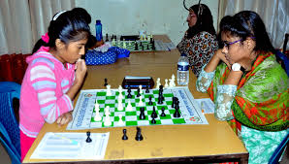
জোড়ায় কাজ
তোমাদের পরিবারের প্রতিদিনের গৃহীত খাদ্যের আলোকে কৃষির পরিধি চিহ্নিত একটি তালিকা তৈরি কর।

Slide 17
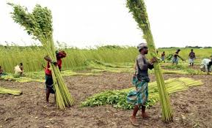
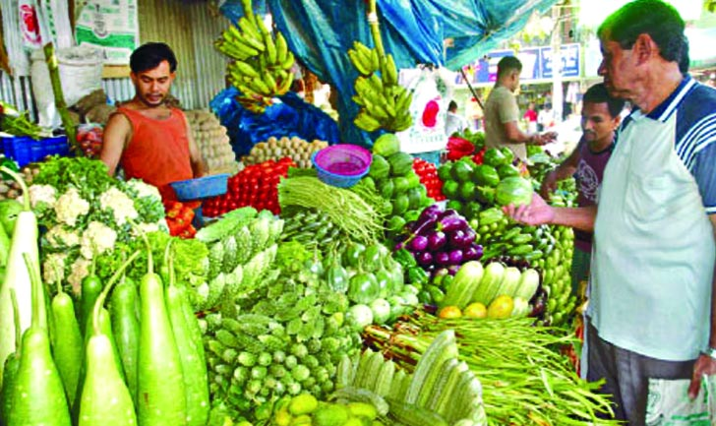
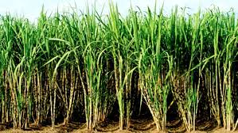
কৃষির পরিধি ও পরিসর
প্রধান খাদ্য ধান
গম, ভূট্টা
বিভিন্ন প্রকারের শবজি
আখ
তুলা/অর্থকরী ফসল
পাট/অর্থকরী ফসল

Slide 18
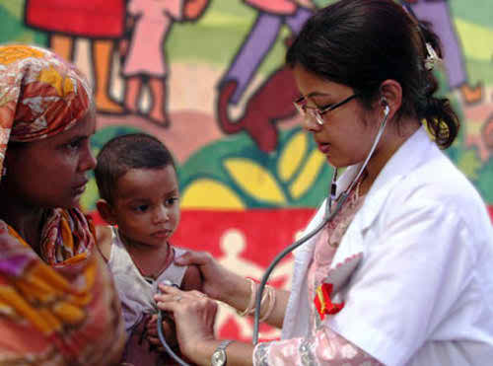
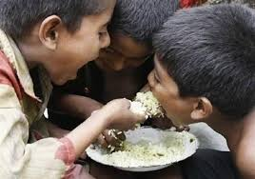
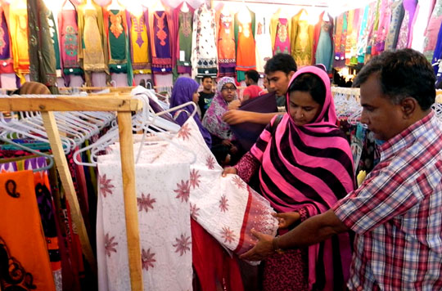
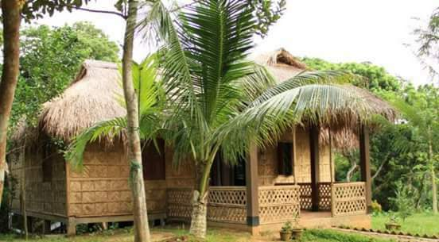
মানুষের মৌলিক চাহিদা
বস্ত্র
বাসস্থান
খাদ্য
চিকিৎসা
শিক্ষা

Slide 19
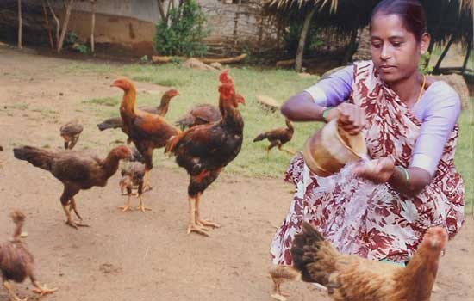
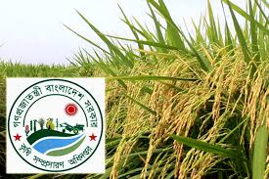
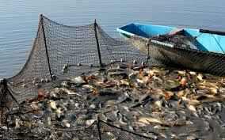
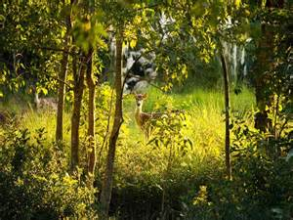
কৃষির অন্তর্ভুক্ত
পশু-পাখি পালন
বনায়ন
মৎস্য চাষ
ফসল উৎপাদন

Slide 20
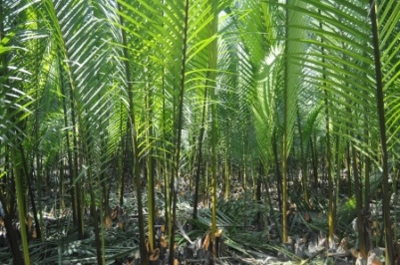
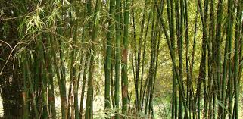
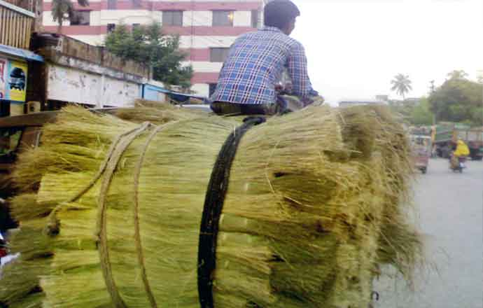
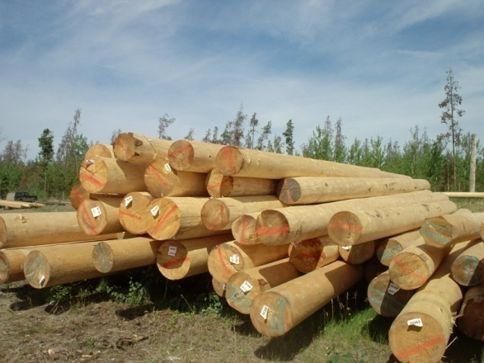
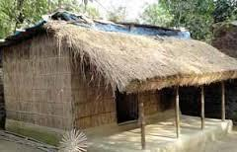
গৃহ নির্মাণ সামগ্রী এবং আসবাবপত্র তৈরিতে
বাঁশ
গোলপাতা
কাঠ
শন

Slide 21
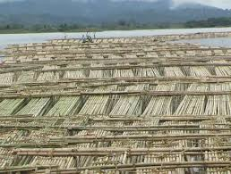
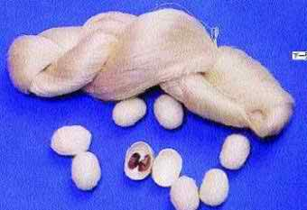
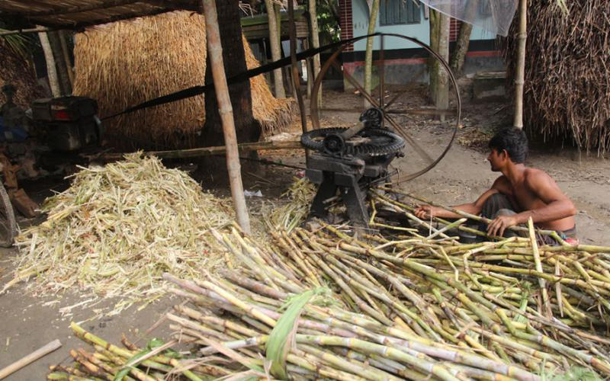
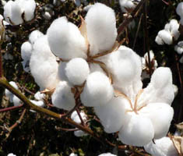
কাগজ তৈরিতে
রেশম
আখের ছোবড়া
বাঁশ
তূলা

Slide 22
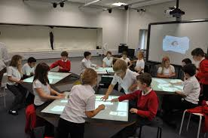
দলীয় কাজ
মাটির উৎপাদন ক্ষমতা বৃদ্ধি করে মাটির উপাদানসমূহ চিহ্নিত কর।

Slide 23
মূল্যায়ন
মানুষের মৌলিক চাহিদা কয়টি ?
ক) ৩ টি খ) ৫ টি গ) ৪ টি ঘ) ৬ টি
কৃষি আমাদের কীসের জোগান দেয়?
উত্তরঃ খাদ্যের
কৃষি একটি আদি,আধুনিক এবং অত্যন্ত কী জনক পেশা?
উত্তরঃ সম্মানজনক

Slide 24
বাড়ির কাজ
তোমাদের বাড়ির চারপাশে তোমরা কী ধরনের মাটি দেখতে পাও। মাটিতে কী জন্মে? মাটি দেখতে কেমন? এর বৈশিষ্ট্যগুলো খাতায় তুলে আনবে।
কৃষি ভিত্তিক বাংলাদেশের সার্বিক উন্নয়ন কৃষিনির্ভর কেন বাড়ি থেকে খাতায় লিখে আনবে ?

Slide 25
সবাইকে ধন্যবাদ

